Slide 1
WOOD JOINING
Metode yang digunakan untuk menggabungkan kayu akan tergantung pada fungsi, kekuatan dan kualitas kayu.
Sambungan kayu dapat dibuat dengan sekrup, paku, lem dan sistim knock-down

Slide 2
SEKRUP
Jenis sekrup kayu berbeda dari sekrup besi
Ulir sekrup kayu lebih besar diameternya
Ujung sekrup biasanya tajam dan runcing

Slide 3
PAKU
Paku merupakan sistim penyambung kayu yang paling murah
Tersedia berbagai macam ukuran dan diameter sesuai kebutuhan
Paku kayu berbeda dengan paku dinding

Slide 4
SAMBUNGAN KNOCK-DOWN
Sambungan ini terdiri dari 2 bagian
Biasa digunakan untuk furnitur yang biasanya dirakit sendiri (DIY)

Slide 5
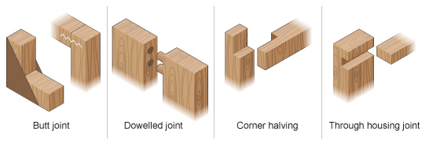
SAMBUNGAN KAYU SEDERHANA

Slide 6
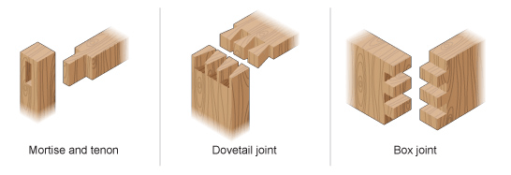
SAMBUNGAN KAYU KOMPLEKS

Slide 7
LEM/PEREKAT MATERIAL
Perekat yang digunakan untuk bergabung bahan dengan pengeleman. Berbagai jenis perekat yang digunakan untuk bahan yang berbeda - misalnya, jika suatu produk akan digunakan di luar, maka perekat tahan air harus digunakan.

Slide 8
LEM/PEREKAT MATERIAL
PVA (polivinil asetat) | Umum digunakan untuk kayu lem. Beberapa perekat PVA tahan air.
resin sintetis | Sebuah lem tahan air yang kuat untuk kayu. Perlu dicampur segera sebelum digunakan.
resin epoksi | Biasa digunakan untuk menggabungkan logam dan plastik. Hal ini tahan air tetapi harus dicampur segera sebelum digunakan.
kontak perekat | Untuk menggabungkan polystyrene dan kain. Juga berguna untuk memperbaiki laminasi plastik untuk bahan dasar kayu.
semen akrilik | Untuk bergabung akrilik dan beberapa jenis lainnya dari plastik. Perekat "melelehkan" permukaan plastik dan kering bersama-sama.

Slide 9
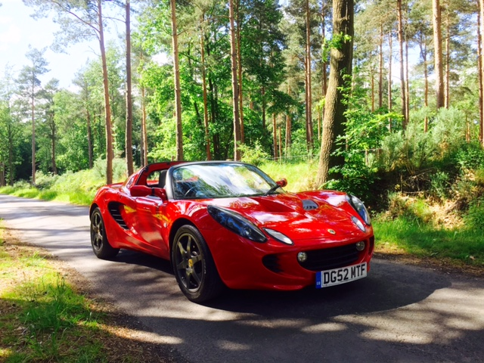
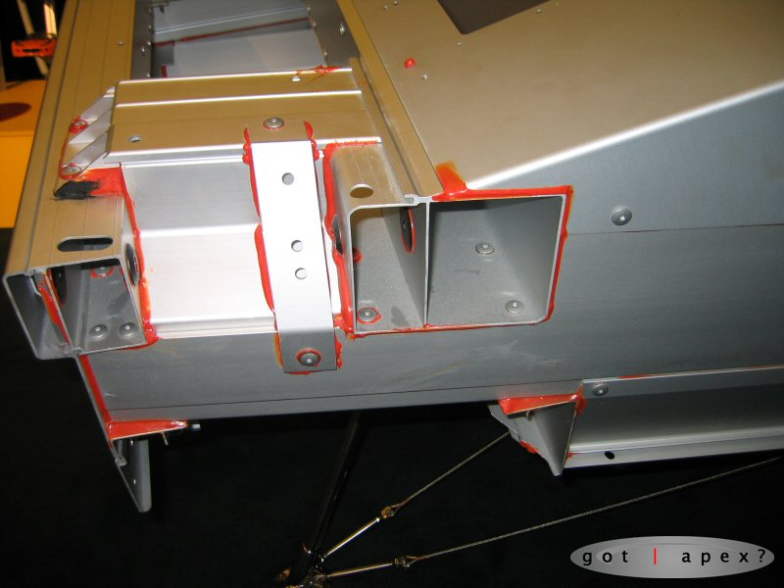
CONTOH PENGGUNAAN LEM/PEREKAT EPOXY RESIN
LOTUS ELISE
Chassis terbuat dari batang dan lembaran aluminium
Untuk mengurangi bobot, komponen chassis di lem satu sama lainnya

Slide 10
PENGGABUNGAN METAL/LOGAM
logam dapat dilakukan dengan mematri, solder, las atau menggunakan paku keling.

Slide 11
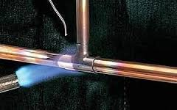
PENGGABUNGAN METAL/LOGAM
Mematri
Mematri adalah cara bonding dengan melelehkan logam pengisi atau antara komponen. logam pengisi yang digunakan dalam mematri harus memiliki titik leleh lebih rendah dari bahan yang bergabung.
Biasa digunakan untuk bahan tembaga, kuningan

Slide 12
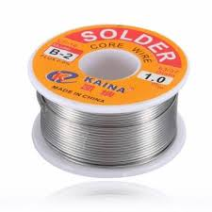
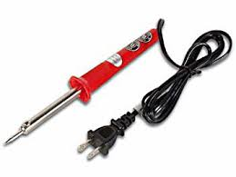
PENGGABUNGAN METAL/LOGAM
SOLDER
Solder adalah jenis mematri yang bekerja pada suhu yang lebih rendah.
Bahan solder adalah timah
Biasa digunakan untuk menggabungkan komponen elektronik

Slide 13
PENGGABUNGAN METAL/LOGAM
WELDING/LAS
Di las, dua potong logam yang dilelehkan di sepanjang sambungan - kering pada saat yang bersama-sama saat mendingin.
Sebuah batang filler dapat digunakan untuk menyambungkan agar benar-benar kuat.
Bisa menggunakan listrik ataupun gas

Slide 14
PENGGABUNGAN METAL/LOGAM
PAKU KELING (RIVET)
Paku keling yang digunakan untuk menggabungkan logam, plastik dan kayu lapis. keling ditempatkan di sebuah lubang yang sudah dibor melalui kedua buah material, kemudian dipukul dan akan menyatu.

Slide 15
PENGGABUNGAN METAL/LOGAM
SEKRUP
Metode paling murah dalam menyambungkan logam
Dapat diputar langsung kedalam logam
Bentuknya berbeda dari sekrup kayu, dimana ulirnya lebih rapat dan ujungnya rata, tidak tajam

